Slide 1
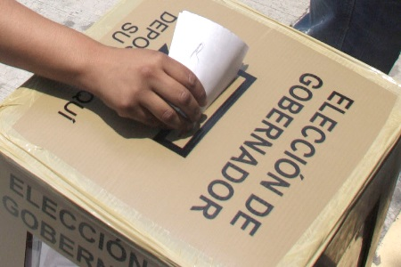
ENCUESTA DE OPINIÓN EN EL ESTADO DE VERACRUZ ELECCIÓN GOBERNADOR
PROCESO 2016
REPORTE DE RESULTADOS
VERACRUZ
FECHA DE LEVANTAMIENTO:
24 AL 26 DE MAYO DE 2016

Slide 2
CONTENIDO
4
Proceso Electoral
18
Problemática
20
Comentario Final
22
Metodología

Slide 3
PRINCIPALES CARACTERÍSTICAS DEL ESTUDIO
Encuesta en viviendas realizada
entre el 24 y 26 de mayo de 2016
POBLACIÓN OBJETIVO:
Hombres y mujeres de 18 años y más que cuentan con credencial de elector vigente con domicilio en el estado de Veracruz y en la vivienda seleccionada.
90
SECCIONES ELECTORALES EN MUESTRA
NIVEL MÍNIMO DE PRECISIÓN
±3.5%
957
ENTREVISTAS COMPLETAS
17%
TASA DE RECHAZO REPORTADA

Slide 4
Proceso electoral

Slide 5
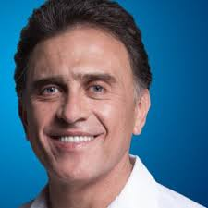
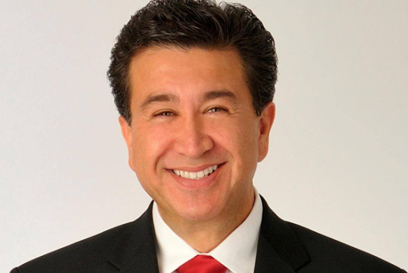
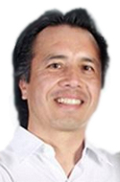
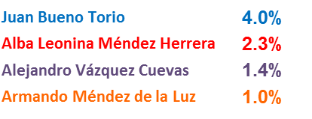
PROCESO ELECTORAL - Punteros
Si el día de hoy fueran las elecciones para Gobernador de Veracruz ¿por cuál candidato y partido político votaría usted?
Preferencia Efectiva¹
Miguel Ángel Yunes Linares
Héctor Yunes Landa
Cuitláhuac García Jiménez
35.5%
29.9%
25.8%
¹ La Preferencia Efectiva excluye respuestas de los informantes, como “ninguno”, “no sabe” y “no respuesta”

Slide 6
PROCESO ELECTORAL – Preferencia Efectiva
Si el día de hoy fueran las elecciones para Gobernador de Veracruz ¿por cuál candidato y partido político votaría usted?
Preferencia Efectiva
Candidato
35.5%
Candidato
29.9%

Slide 7
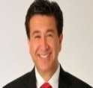
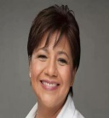
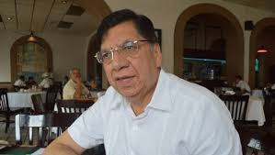
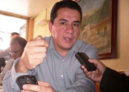
PROCESO ELECTORAL - Precisiones
Si el día de hoy fueran las elecciones para Gobernador de Veracruz ¿por cuál candidato y partido político votaría usted?
Preferencia Efectiva
(Intervalos de Confianza al 95%)
Inferior | 32.2% | 25.8% | 1.6% | 0.4% | 22.2% | 0.6% | 2.6% | 0.0%
Superior | 38.9% | 34.3% | 3.4% | 2.5% | 29.9% | 3.2% | 6.1% | 08%

Slide 8
PROCESO ELECTORAL – Preferencia Bruta
Si el día de hoy fueran las elecciones para Gobernador de Veracruz ¿por cuál candidato y partido político votaría usted?
Preferencia Bruta
Candidato
28.0%
Candidato
23.6%

Slide 9
PROCESO ELECTORAL - Perfiles
Si el día de hoy fueran las elecciones para Gobernador de Veracruz ¿por cuál candidato y partido político votaría usted?
Preferencia Efectiva¹
Características de los informantes |  |  |  |  |  |  |  |  | Otro candidato/ partido | Total
 |  |  |  |  |  |  |  | INDEPEN-DIENTE
Tipo de informante | Hombres jóvenes de 18 a 39 años | 36% | 24% | 1% | - | 34% | 2% | 3% | - | 100%
 | Hombres maduros de 40 y más | 36% | 33% | - | 1% | 24% | 1% | 5% | - | 100%
 | Mujeres jóvenes de 18 a 39 años | 35% | 29% | 4% | 1% | 24% | 3% | 4% | - | 100%
 | Mujeres maduras de 40 y más | 35% | 34% | 4% | 2% | 20% | - | 3% | - | 100%
Votó en 2010 | PAN / PANAL | 67% | 8% | 2% | 1% | 19% | 2% | 2% | - | 100%
 | PRI / PVEM | 18% | 63% | 1% | 1% | 13% | 1% | 3% | - | 100%
 | PRD / PT / CONVERGENCIA | 39% | 8% | 2% | 1% | 46% | - | 5% | - | 100%
 | Candidatos no registrados/ | 37% | - | - | - | 34% | - | 29% | - | 100%
 | Votos nulos | 37% | 20% | - | - | 25% | - | 18% | - | 100%
Nivel Socioeconómico | A/B C+ | 29% | 19% | 2% | 1% | 42% | 4% | 3% | - | 100%
 | C/C- | 37% | 23% | 4% | 1% | 28% | 1% | 6% | - | 100%
 | D+ | 36% | 30% | - | 2% | 27% | 1% | 4% | - | 100%
 | D/E | 35% | 35% | 3% | 1% | 21% | 1% | 3% | - | 100%
Total |  | 35% | 30% | 2% | 1% | 26% | 1% | 4% | - | 100%
¹ La Preferencia Efectiva excluye respuestas de los informantes, como “ninguno”, “no sabe” y “no respuesta”

Slide 10
PROCESO ELECTORAL - Perfiles
Si el día de hoy fueran las elecciones para Gobernador de Veracruz ¿por cuál candidato y partido político votaría usted?
Características de los informantes
 |  |  |  |  |  |  |  | INDEPEN-DIENTE
Tipo de informante | Hombres jóvenes de 18 a 39 años | 26% | 20% | 15% | - | 34% | 37% | 21%
 | Hombres maduros de 40 y más | 24% | 27% | - | 28% | 23% | 9% | 31%
 | Mujeres jóvenes de 18 a 39 años | 27% | 26% | 45% | 26% | 25% | 54% | 29%
 | Mujeres maduras de 40 y más | 23% | 27% | 41% | 46% | 18% | - | 20%
 | Total | 100% | 100% | 100% | 100% | 100% | 100% | 100%
Votó en 2010 | PAN / PANAL | 52% | 6% | 36% | 23% | 26% | 45% | 16%
 | PRI / PVEM | 28% | 90% | 44% | 53% | 33% | 55% | 45%
 | PRD / PT / CONVERGENCIA | 18% | 3% | 20% | 24% | 38% | - | 26%
 | Candidatos no registrados/ | 1% | - | - | - | 1% | - | 6%
 | Votos nulos | 1% | 1% | - | - | 1% | - | 7%
 | Total | 100% | 100% | 100% | 100% | 100% | 100% | 100%
Nivel Socioeconómico | A/B C+ | 6% | 5% | 6% | 11% | 12% | 20% | 5%
 | C/C- | 25% | 18% | 43% | 14% | 26% | 15% | 36%
 | D+ | 21% | 21% | - | 34% | 21% | 15% | 20%
 | D/E | 47% | 56% | 51% | 40% | 40% | 49% | 39%
Total |  | 100% | 100% | 100% | 100% | 100% | 100% | 100%
Preferencia Efectiva¹
¹ La Preferencia Efectiva excluye respuestas de los informantes, como “ninguno”, “no sabe” y “no respuesta”

Slide 11
PROCESO ELECTORAL - Partidos
Piense por un momento en las próximas elecciones para Gobernador de Veracruz. Si el día de hoy fueran las elecciones, ¿por cuál partido o alianza votaría usted?
Preferencia Bruta
Preferencia Efectiva¹
¹ La Preferencia Efectiva excluye respuestas de los informantes, como “ninguno”, “no sabe” y “no respuesta”

Slide 12
PROCESO ELECTORAL - Perfiles
Piense por un momento en las próximas elecciones para Gobernador de Veracruz. Si el día de hoy fueran las elecciones, ¿por cuál partido votaría usted?
 |  |  |  |  |  |  |  |  | Candidato Indepen-diente | Otros partidos* | Total
Tipo de informante | Hombres de 18 a 39 años | 29% | 24% | 5% | 2% | 1% | 1% | 29% | 5% | 5% | 100%
 | Hombres de 40 años y más | 29% | 36% | 5% | 4% | 1% | - | 21% | 2% | 4% | 100%
 | Mujeres de 18 a 39 años | 26% | 35% | 5% | 2% | 3% |  | 24% | 1% | 4% | 100%
 | Mujeres de 40 años y más | 27% | 35% | 12% | 6% | 1% | 1% | 16% | - | 3% | 100%
Posición en Ocupación | Empleado en el Gobierno/Empleado en empresa privada | 28% | 29% | 2% | 3% | 2% | 1% | 27% | 5% | 3% | 100%
 | Profesionista independiente/Trabajador por cuenta propia | 27% | 32% | 8% | 1% | 3% | - | 25% | 3% | 2% | 100%
 | Trabajadora doméstica/Trabajador del campo/Otro /Estudiante/Otro | 28% | 30% | 5% | 1% | 2% | 1% | 25% | - | 9% | 100%
 | Ama de casa/Labores del hogar | 28% | 37% | 8% | 5% | 1% | - | 19% | 1% | 2% | 100%
 | Desempleado/Jubilado o pensionado | 30% | 22% | 9% | 7% | - | - | 25% | 3% | 5% | 100%
NSE | A/B C+ | 29% | 21% | 5% | 2% | - | 2% | 35% | - | 6% | 100%
 | C/C- | 28% | 27% | 4% | 1% | 3% | 1% | 29% | 4% | 5% | 100%
 | D+ | 27% | 35% | 5% | 2% | 2% | - | 21% | 5% | 4% | 100%
 | D/E | 28% | 36% | 8% | 5% | 2% | - | 19% | 0% | 3% | 100%
Preferencia Efectiva¹
¹ La Preferencia Efectiva excluye respuestas de los informantes, como “ninguno”, “no sabe” y “no respuesta”

Slide 13
PROCESO ELECTORAL – 2ª Opción
Ahora suponga que el partido que acaba de escoger no tiene posibilidades de ganar.
¿cuál sería su segunda opción, por cuál partido votaría en segundo lugar?

Slide 14
PROCESO ELECTORAL - Expectativa
Independientemente de por quien votaría, ¿ qué partido político cree que ganará en las próximas elecciones para Gobernador en su estado?
Preferencia Bruta

Slide 15
PROCESO ELECTORAL – Nunca votaría
¿ Por qué partido político nunca votaría para que fuera su gobernador?

Slide 16
PROCESO ELECTORAL – Mejor/Peor
En general ¿cuál cree que es el mejor / peor partido político?
* Otros partidos incluye: PANAL, CANDIDATO INDEPENDIENTE

Slide 17
PROCESO ELECTORAL - Simpatía
Independientemente del partido por el que usted haya votado en el pasado, ¿con cuál partido político simpatiza más actualmente?
* Incluye PT, MC, PANAL, PES

Slide 18
PROCESO ELECTORAL - Puntaje
Resumen de Partidos Políticos (% de Menciones)
PARTIDOS | Partido por el que votaría | Es su segunda opción en las próximas elecciones | Cree que ganará en las próximas elecciones | Está representando sus intereses | Nunca votaría por este partido | OPINION EFECTIVA¹ | Total
 | 16.5 | 13.0 | 19.2 | 19.3 | -9.8 | 8.3 | 66.5
 | 18.8 | 5.7 | 45.1 | 19.2 | -41.0 | -26.4 | 21.4
 | 1.8 | 4.4 | 1.0 | 2.1 | -1.9 | 0.1 | 28.9
 | 3.6 | 7.9 | 2.7 | 4.9 | -10.1 | -3.8 | 5.2
 | 13.7 | 5.2 | 5.3 | 12.6 | -4.9 | 6.1 | 38.0
¹La opinión efectiva resulta de restarle la opinión positiva a la opinión negativa

Slide 19
Problemática

Slide 20
Problemática Ciudadana
¿Cuáles son los tres principales problemas que actualmente hay en su colonia/ localidad?
De los problemas anteriores, ¿cuál es el más urgente de resolver?
10 PRINCIPALES PROBLEMAS
1
20.1
16.0
6.5
8.1
4.7
4.9
11.5
2.6
2.9
2.0
2
3

Slide 21
Comentario Final

Slide 22
COMENTARIO FINAL
A unos días de la elección, la distancia entre Miguel Ángel Yunes, abanderado de la coalición PAN/PRD, y Héctor Yunes Landa, de la coalición PRI/PVEM/PANAL/AVE/CARDENISTA, se ubica en alrededor de 5 puntos porcentuales, y dados los niveles de precisión no es posible identificar un ganador, por lo que la encuesta no pudo identificar al ‘ganador’ dado los traslapes de los intervalos de confianza.
Lo mismo sucede entre el abanderado de la coalición PRI/PVEM/PANAL/AVE/CARDENISTA y los del candidato de MORENA, Cuitláhuac García, por lo que tampoco es posible identificar claramente al segundo y tercer lugar en preferencias.
Patrocinador: Editorial ‘El Liberal del Sur’, S.A. de C.V.

Slide 23
Metodología

Slide 24
PERFIL DE LOS INFORMANTES
Perfil
Ocupación
Jóvenes
Maduros
25.7%
26.9%
23.9%
23.5%
Jóvenes: 18 a 39 años Maduros: 40 años o más
Nivel Socioeconómico

Slide 25
METODOLOGÍA
Población objetivo
Fecha y método de levantamiento
Resultados de campo
Hombres y mujeres de 18 años y más que cuentan con credencial de elector vigente con domicilio en el estado de Veracruz y en la vivienda seleccionada.
24 al 26 de Mayo 2016
Entrevista cara a cara en la vivienda de los informantes seleccionados.
Al final del levantamiento se obtuvieron 957 entrevistas completas. La tasa de rechazo a la entrevista fue del 17%
Diseño de muestra
Esquema probabilístico, polietápico y estratificado.
Dentro de cada SE se seleccionaron 2 manzanas (o su equivalente en zonas rurales) con PPT, obteniendo un total 180 manzanas en todo el estado.
Se generaron 5 estratos en la entidad, cuatro de ellos zonas conurbadas de interés particular y el quinto el resto del estado. La afijación de la muestra en cada estrato fue proporcional a su tamaño, de acuerdo a la Lista nominal.
Dentro de cada manzana en muestra se seleccionaron alrededor de 7 viviendas particulares ocupadas, por lo que la muestra estatal fue de un total de 1,295 viviendas particulares ocupadas, según su apariencia externa.
Dentro de cada estrato se seleccionaron secciones electorales (SE) con probabilidad proporcional al tamaño (PPT) de su lista nominal. En total, la muestra seleccionada fue de 90 SE.

Slide 26
METODOLOGÍA
A la conclusión del trabajo de campo se presentaron las siguientes incidencias y resultados
Tasa de rechazo
Durante la realización de la encuesta se registró una tasa de rechazo global del 17%
Incidencias de campo
Por las condiciones climáticas durante el periodo del trabajo de campo, se presentaron distintos retrasos en la llegada a las SE seleccionadas y un accidente, afortunadamente con lesiones leves.
Al final se lograron 957 entrevistas completas.
Nivel de precisión
A nivel general, las estimaciones estatales de intención de voto tienen un nivel de precisión de al menos ± 3.5% a un nivel de confianza del 95%.
Método de estimación
Previo al proceso de estimación se hizo un ajuste para corregir la distribución por grupos de edad y sexo de la muestra y asegurar que esta coincidiera con la distribución correspondiente de la lista nominal vigente para la elección en Veracruz.

Slide 27
AVISO DE PRIVACIDAD
Berumen y Asociados, SA de CV, con domicilio en Altadena # 15 Col. Nápoles, Delegación Benito Juárez, C. P. 03810, México, Distrito Federal, es una empresa que realiza investigación de mercados y consultas de opinión desde marzo de 1992 y tiene cobertura en todo el territorio nacional. Pertenece a la Asociación de Agencias de Investigación de Mercados y Opinión Pública en México AMAI y está certificada bajo la Norma Estándar de Servicios para la Investigación de Mercados en México ESIMM, por lo que hace del conocimiento de todos nuestros informantes, clientes y autoridades, que los Datos Personales e Información Sensible de sus titulares solo es obtenida con el consentimiento expreso y voluntario de quien los proporciona, previa notificación de su derecho a hacerlo o no.
Por lo que la información de Datos Personales e Información Sensible aludida en LEY FEDERAL DE PROTECCIÓN DE DATOS PERSONALES EN POSESIÓN DE LOS PARTICULARES es utilizada invariablemente en forma agregada y para efectos estadísticos, nunca con fines de divulgación o comercialización, por lo que una vez obtenida es disociada respecto a tópicos específicos de interés para nuestros clientes.
No obstante que esta empresa se encuentra en los supuestos de excepción del Artículo 2 Fracc. II y 10 Fracc. III del citado ordenamiento el titular de los datos personales podrá en todo momento Revocar su Autorización con el solo hecho de solicitarlo con el envío de un correo electrónico a la siguiente dirección ccalidad@berumen.com.mx.
Berumen reconoce que los derechos patrimoniales de los resultados y/o información producto de la presente investigación son de la contratante, así como los derechos de publicación, reproducción o difusión, de conformidad con los Artículos 82 y 84 de LEY DE LA PROPIEDAD INDUSTRIAL. No obstante Berumen no es responsable del análisis, interpretación o consecuencias legales que deriven de su utilización parcial o total.

